Slide 1
CONFERENCE
A DESTINATION DES ELEVES DE TERMINALE
LYCEE LAFAYETTE - 07 Février 2025
Bien comprendre
le système d’enseignement supérieur
pour mieux s’orienter
Pr. Daniel FILÂTRE
Ancien Recteur d’académie
Président honoraire de l’université de Toulouse 2 – Jean Jaurès

Slide 2
Introduction
Cette conférence s’inscrit dans le travail engagé au sein de votre lycée : le parcours d’orientation vers l’enseignement supérieur.
L’objectif visé est triple
Comprendre la démarche liée à ParcourSup.
Déchiffrer l’organisation de l’enseignement supérieur en France.
Vous permettre de mieux faire vos vœux

Slide 3
1° Point : Parlons d’abord de l’orientation:
L’orientation vers l’enseignement supérieur s’opère autour de trois acteurs avec pour chacun, un rôle, un positionnement, une responsabilité :
L’établissement scolaire
L’établissement d’enseignement supérieur.
L’élève

Slide 4
L’ELEVE : UN RÔLE ABSOLUMENT MAJEUR
doit être l’acteur de son orientation.
s’appuie sur son environnement familial et sur ses autres soutiens
doit progressivement connaître à la fois
La ou les professions souhaitées
Le domaine disciplinaire d’études
La durée et le type de formation
Les conditions d’études

Slide 5
L’ETABLISSEMENT SCOLAIRE : UN SOUTIEN ET UN RELAIS
Auprès de chaque élève pour l’aider dans son orientation.
Deux référents majeurs : les professeurs principaux et les conseillers d’orientation
Un relais pour fournir les données sur le parcours scolaire de chaque élève : notes – cursus - appréciations

Slide 6
L’ETABLISSEMENT D’ENSEIGNEMENT SUPERIEUR
Informe sur ses formations, sur les compétences attendues et sur les débouchés
Examine les candidatures et prononce la liste des admis
Informe sur les règles de sélection et livre ses statistiques d’amission

Slide 7
QUELLE EST LA PLACE DE PARCOURSUP?
PARCOURSUP est une procédure nationale de préinscription régie par la loi ORE (Mars 2018) qui permet à tout lycéen qui le souhaite :
de déposer des vœux en vue de son inscription en première année du premier cycle de l’enseignement supérieur,
d’être informé des caractéristiques des formations,
de prendre connaissance des réponses apportées à chacun de ses vœux et de répondre aux propositions d’admission qui lui sont transmises via la plateforme.

Slide 8
LA PLATE-FORME PARCOURSUP PERMET DE S’INFORMER SUR LES CARACTERISTIQUES DES FORMATIONS
le statut de l’établissement,
les attendus de la formation,
les critères généraux d’examen des vœux,
les capacités d’accueil,
les contenus et l’organisation de chaque formation,
les frais de scolarité,
les débouchés et conditions de poursuite d’études,
les éléments statistiques relatives à l’insertion professionnelle…

Slide 9
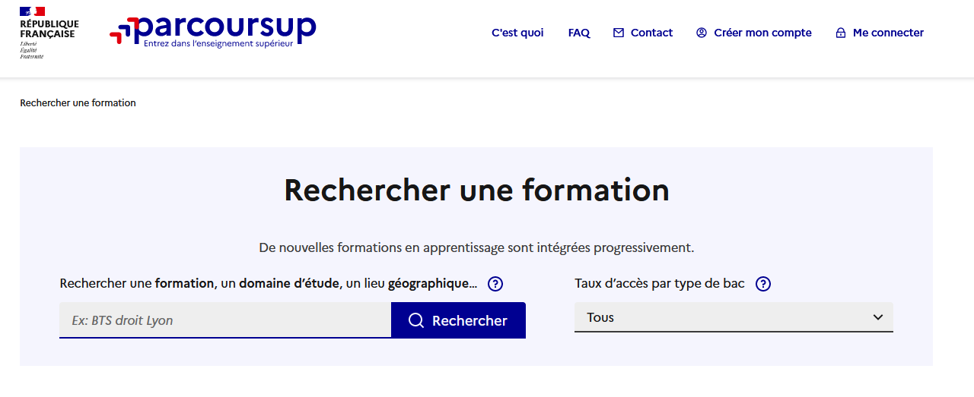
Les formations présentes sur Parcoursup sont accessibles depuis le moteur de recherche Parcoursup.

Slide 10
QUE TROUVE-T-ON?
Une liste de formations avec plein de renseignements
Un exemple. J’écris ma requête : chimie – Clermont Ferrand
Université Clermont Auvergne (Clermont-Ferrand - 63) – Licence - Portail Biologie-Chimie | Université Clermont Auvergne (Clermont-Ferrand - 63) – Licence - Portail Mathématiques - Chimie - Accès Santé (LAS)
Université Clermont Auvergne (Clermont-Ferrand - 63) – Licence - Parcours d'Accès Spécifique Santé (PASS) - option Chimie - | La Prépa des INP - Groupe INP Clermont-Ferrand (Aubière - 63) – Formation d'ingénieur Bac + 5 - Bac général
Lycée La Fayette (Clermont-Ferrand - 63) – BTS - Production - Contrôle industriel et régulation automatique | Lycée de Mauriac (15) – BTS - Production - Métiers de l'eau
I.U.T Clermont Auvergne - site d'Aurillac (15) – BUT - Génie biologique parcours sciences de l'environnement et écotechnologies | I.U.T Clermont Auvergne - site du Puy (Le Puy-en-Velay - 43) – BUT - Chimie
Lycée Blaise Pascal (Clermont-Ferrand - 63) – CPGE - PCSI | LEGTPA Louis Pasteur (Clermont-Marmilhat) (Lempdes - 63) – CPGE - BCPST

Slide 11
COMMENT COMPRENDRE TOUS CES NOMS?
Je cherche sur le site de l’ONISEP.
https://www.onisep.fr/
Et sur d’autres sites :
https://dossier.parcoursup.fr/Candidat/carte
https://www.letudiant.fr/etudes/fiches-diplomes/article/les-differents-diplomes.html
Mais le tableau décrivant le système d’enseignement supérieur est un peu difficile à comprendre…
https://www.onisep.fr/orientation/l-enseignement-superieur/le-schema-des-etudes-apres-le-bac

Slide 12
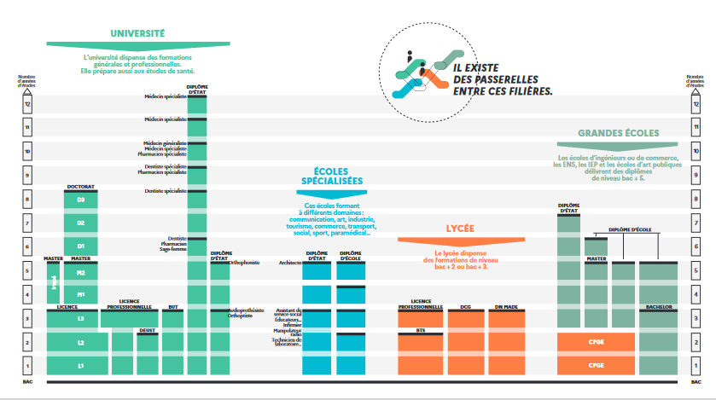
LE SCHEMA DES ETUDES SUPERIEURES (ONISEP)

Slide 13
UNE PAUSE
POUR UNE PREMIERE SERIE DE QUESTIONS

Slide 14
Pour comprendre ce schéma, 3 CLEFS :
Quels sont les différents établissements d’enseignement supérieur?
Quels sont les diplômes et à quels métiers préparent-ils?
Comment s’organisent les études?

Slide 15
1° Clef : Quels sont les différents établissements d’enseignement supérieur?

Slide 16
Quels sont les différents établissements d’enseignement supérieur?
LES UNIVERSITES | LES GRANDES ECOLES | LES LYCEES | LES AUTRES ECOLES

Slide 17
LES UNIVERSITES
- Une place majeure - Une histoire longue - Une organisation singulière.
Le plus important à savoir :
La place spécifique de la santé
- Une admission selon les capacités d’accueil ou sur dossier
Des facultés ou UFR mais aussi des instituts et des écoles (IUT – INSPE – Ecoles d’ingénieurs…) | Des formations organisées selon les domaines disciplinaires

Slide 18
LES GRANDES ECOLES
- Un modèle dual spécifique à la France
- Une forte hiérarchie entre ces écoles
- Deux grands domaines de débouchés :
- Une organisation spécifique
- Une admission souvent très sélective
Les ingénieurs | La gestion, le commerce et le management

Slide 19
LES LYCEES
Deux types de formations supérieures très différents :
Un modèle de formation placé entre le secondaire et le supérieur
Des publics et des modes de sélection très différents
Des liens étroits avec les universités et avec les Grandes écoles
Une distribution territoriale très différente :
Les STS ou Sections de Techniciens supérieurs organisées selon les champs de métiers | Les CPGE ou Classes Préparatoires aux Grandes Ecoles
Des nombreux sites dans chaque région pour les STS | Une concentration dans les grandes métroploles et l’IDF pour les CPGE

Slide 20
LES AUTRES ECOLES
- Une nébuleuse d’établissements mais deux grands types de statuts :
Les Ecoles supérieures spécialisées reconnues par le MESR :
Ex : Les écoles d’architecture, les écoles vétérinaires, les IFSI, les EFTS, les Instituts de sciences politiques…
Les Ecoles supérieures privées avec des statuts, des modèles de formation et des diplômes spécifiques
- Une organisation particulière selon les domaines professionnels ou selon le modèle économique
- Une admission plus ou moins sélective

Slide 22
2° Clef : Quels sont les diplômes et à quels métiers préparent-ils?

Slide 23
Quels types de formation sont accessibles sur Parcoursup ?
Formations sous statut étudiant : | Formations sous statut apprenti

Slide 24
Formations sous statut étudiant
les différentes licences à l’université dont les parcours spécifiques
les CPGE
les BTS,
Les BUT,
Les DNMADE,
les écoles d’architecture, d’ingénieurs, de commerce et de management,
les IFSI et autres formations paramédicales,
les EFTS,
les Instituts d’Etudes Politiques,
les Écoles nationales vétérinaires françaises, les formations aux métiers de la culture, de l’animation et du sport, des formations de la Marine, de l’Armée, etc.

Slide 25
Formations sous statut apprenti
Parfois, ces formations permettent de se former en alternant périodes en Etablissements ou en centre de formation d’apprentis (CFA) et en entreprise.
L’apprentissage est proposé dans différentes formations (BTS, BUT, licence…).
Sur la plate-forme ParcourSup, la formation indique si elle propose l’alternance et la formation en apprentissage.
Parfois, elle ne propose que ce type de statut.

Slide 26
Pour la nature de la filière de formation,
il faut distinguer 7 entrées possibles :
Filières LMD Licence – Master - Doctorat | Formations Professions de santé | Formations BUT | Formations d’ingénieurs | STS | CPGE et prépa intégrées | Autres formations

Slide 27
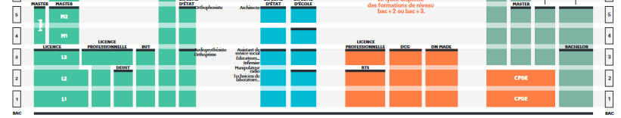
Un ZOOM sur le schéma des formations

Slide 28
Une double lecture : par niveaux et par types de formation
Bac +8 | Doctorat |  |  |  |  |  | Autres diplômes spécifiques
Bac +5 | Master |  |  |  | Diplôme Ingénieur | MBA et mastère | Ex : Diplôme d’Etat d'
Bac +4
Bac +3 | Licence | Licence pro | BUT |  |  | Bachelor | Ex : Diplôme d’Etat d’infirmier
Bac +2 |  | DEUST |  | BTS

Slide 29
LES DIPLÔMES CORRESPONDENT A DES CERTIFICATIONS PROFESSIONNELLES?
Depuis 2019, les certifications professionnelles sont classées selon une nouvelle nomenclature de niveaux des diplômes:
Niveau 3 : | Diplômes de niveau CAP | CAP Mention complémentaire, BEP…
Niveau 4 : | Diplômes de niveau bac | BAC, BP, etc.
Niveau 5 : | Diplômes de niveau bac+2 | BTS ou DEUST ou DUT par exemple.
Niveau 6 : | Diplômes de niveau bac+3 | Licence, licence professionnelle, BUT
Niveau 7 : | Diplômes de niveau bac+5 | Master, Diplôme d’ingénieur, etc.
Niveau 8 : | Diplômes de niveau bac + 8 | Doctorat, HDR …

Slide 30
3° Clef : Comment s’organisent les études ?

Slide 31
LES FORMATIONS SUPERIEURES S’ORGANISENT PROGRESSIVEMENT SUR LE MÊME MODELE dit LMD
MODULARITE Les enseignements sont organisés en UE | PROGRESSIVITE Parcours types et Spécialisation Progressive | SEMESTRIALISATION Les enseignements sont organisés en semestres
CAPITALISATION Les UE ou modules sont acquis définitivement. | APPROCHE PAR COMPETENCES | SOUTIEN A LA MOBILITE Ex : programme ERASMUS
ECTS ou crédits Une licence = 180 ECTS (European Credit Transfer and Accumulation System) | APPUI SUR LA RECHERCHE (Programmes scientifiques et méthodologies) | PROFESSIONNALISATION Supplément au diplôme Fiche RBCP

Slide 32
Un exemple : l’organisation d’une formation en licence
https://www.uca.fr/licence-langues-etrangeres-appliquees
ou
https://www.uca.fr/licence-sciences-de-la-vie

Slide 33
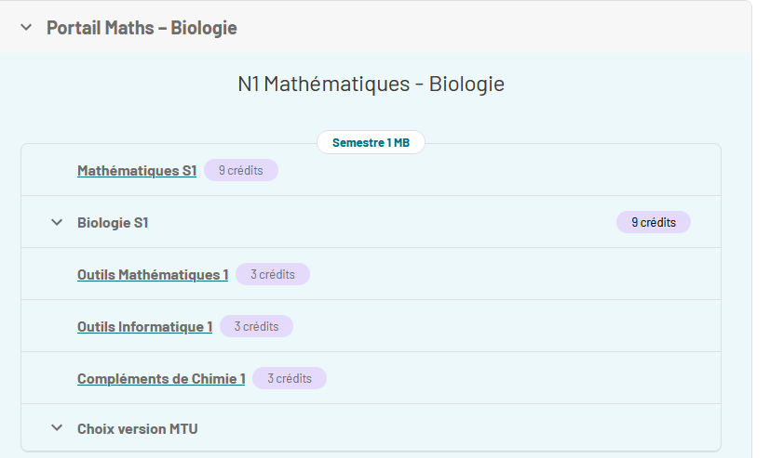
Un modèle d’organisation (UCA – Portail MB)

Slide 34
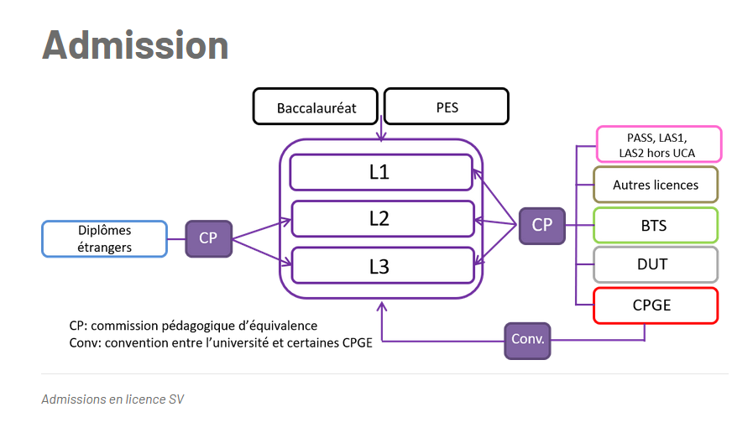
ENTRE LES FORMATIONS SUPERIEURES,
IL EXISTE DES PASSERELLES

Slide 35
TROIS CONSEILS POUR TERMINER
1- ALLER SUR LA PLATE-FORME PARCOURSUP ET SUR D’AUTRES SITES
2- NE RESTEZ PAS SEULS
3- SOYEZ ACTIFS ET RESTEZ CONFIANTS

Slide 36
TROIS CONSEILS POUR TERMINER
1- ALLER SUR LA PLATE-FORME PARCOURSUP et sur d’autres sites
Cherchez des renseignements
Fouillez et analyser toutes les données fournies
Ne vous lassez pas de rechercher.

Slide 37
TROIS CONSEILS POUR TERMINER
2- NE RESTEZ PAS SEULS
Discutez avec vos professeurs
Parlez avec votre entourage
Faites équipe pour discuter, confronter, partager vos expériences

Slide 38
TROIS CONSEILS POUR TERMINER
3- SOYEZ ACTIFS ET RESTEZ CONFIANTS
93,5 % des bacheliers ayant formulé des vœux ont reçu au moins une proposition d’admission en 2023
Les taux d’admis indiqués sur la plateforme doivent vous rassurer
Faites suffisamment de vœux et des vœux sérieux, bien sûr!

Slide 39
Je vous remercie pour votre attention.
Et suis prêt à répondre à vos questions…

Slide 40
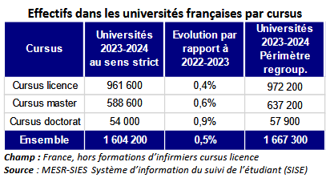
DONNEES SUP 2024 (Note SIES)

Slide 41
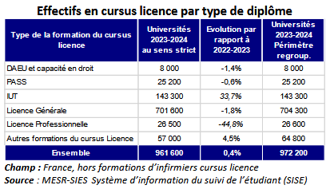
DONNEES SUP 2024 (Note SIES)

Slide 42
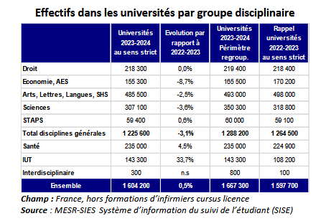
DONNEES SUP 2024 (Note SIES)

Slide 43
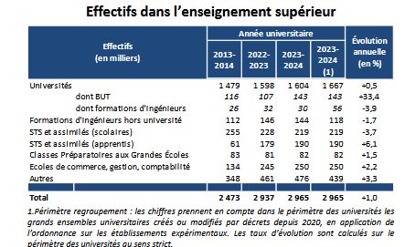
DONNEES SUP 2024 (Note SIES)

Slide 44
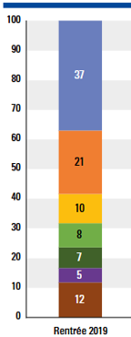
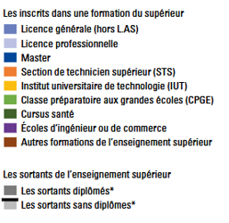
Où sont rentrés les bacheliers de 2019?
Licence générale (sf santé)
STS
IUT
CPGE
Cursus SANTE
ECOLE d’Ingénieurs ou de commerce
Autres Formations

Slide 45
